Slide 1
Il Positive Youth Development. Un modello per promuovere lo sviluppo positivo dei giovani
Nicolò Maria Iannello
Università degli Studi di Palermo
Dipartimento di Scienze Psicologiche, Pedagogiche, dell’Esercizio Fisico e della Formazione
Palermo, 24/04/2019

Slide 2
Cenni storici sullo studio scientifico dell’adolescenza/1
Interesse da parte delle scienze psicologiche e sociali su questa fase della vita emerso tra la fine dell’800 e gli inizi del ‘900 sia in Europa che negli Stati Uniti
In ambito psicologico, 1904: l’opera di Stanley Hall,“Adolescence: Its psychology and its relations to physiology, anthropology, sociology, sex, crime, religion, and education”
La visione di Hall: storm and stress, l’età dei tormenti, delle tensioni, delle ansie e della ribellione. Tutto quello che succede è determinato biologicamente, indipendentemente da variabili ambientali e culturali
Anche nell’ambito della psicoanalisi era preminente l’idea che l’adolescenza fosse un periodo caratterizzato da tensioni e conflitti (interni e con gli altri; Anna Freud).

Slide 3
Cenni storici sullo studio scientifico dell’adolescenza/2
A partire dagli anni ’60, le scienze psicologiche hanno fatto importanti passi avanti nella comprensione dell’adolescenza, superando visioni riduzionistiche della stessa. In particolare, si faceva strada l’idea che l’adolescenza non è per tutti un periodo di stress e di tormenti.
Differenze intra-individuali: l’adolescenza è caratterizzata da un intreccio di cambiamenti psicologici, sociali e biologici (la manifestazione di questi cambiamenti e la loro intensità variano da caso a caso).
Centrali diventano le relazioni che un adolescente vive con i suoi pari, con la famiglia, con la società (l’accesso alle risorse e la qualità delle relazioni variano da caso a caso).
L’influenza di fattori ambientali e culturali assume un ruolo importante nella spiegazione dei diversi percorsi di sviluppo che un adolescente può intraprendere.
Nonostante questa maggiore comprensione del fenomeno, permane l’idea che la psicologia dell’adolescenza debba studiare come prevenire i comportamenti a rischio nei ragazzi; comportamenti che, ancora, sembrano essere generati da alcuni “deficit” tipici di questa età.

Slide 4
Modello ecologico di sviluppo
Leggi/Norme
Economia
Pari
Famiglia
Modelli di ruolo
Scuola
Giovani
Comunità di fede
Lavoro
Quartiere
Media/Internet

Slide 5
Cenni storici sullo studio scientifico dell’adolescenza/3
Negli anni ‘90 alcune domande diventano pressanti tra gli studiosi delle scienze dello sviluppo.
Adolescenza, solo un tempo di crisi? Un adolescente è solo “un problema da risolvere”?
Quali sono le risorse che un giovane ha e su quali si può lavorare per promuovere lo sviluppo positivo?
A queste e ad altri interrogativi ha cercato di rispondere, in maniere sistematica, il Positive Youth Development (d’ora in poi, PYD)

Slide 6
Il pyd
Il termine indica sia una prospettiva teorica che un approccio ai programmi e alle politiche giovanili che valorizza le potenzialità e le risorse dei giovani (Damon, 2004). Nella sua visione (Lerner, 2005):
I giovani devono essere considerati un bene prezioso per la società e non come problemi da gestire;
La società è chiamata a sostenere i giovani nel raggiungimento del loro potenziale e nello sviluppo delle loro capacità; questa è una strategia per impedire che problemi di diverso ordine insorgano durante la crescita
La società deve offrire una serie di opportunità all’interno delle quali i giovani possano “sperimentarsi”
I giovani possono dare un grande contributo allo sviluppo delle proprie comunità di appartenenza e alla società in generale.

Slide 7
I concetti fondamentali del pyd
Le sue radici affondano nelle teorie dei sistemi evolutivi da cui eredita alcuni assunti di base:
Lo sviluppo è modellato da molti sistemi interagenti che si influenzano reciprocamente (biologico, psicologico, culturale e storico; nessuno prevale sull’altro)
Lo sviluppo umano avviene attraverso le influenze (azioni) reciproche tra individuo e contesto (individuo ↔ contesto)
Ogni percorso di sviluppo è unico nel suo genere
Ogni sistema di sviluppo (individuo ↔ contesto) possiede la capacità di adattarsi e di evolversi (plasticità)
La plasticità può essere limitata da diversi fattori presenti nell’individuo e nel contesto

Slide 8
Cosa è e quando si realizza lo sviluppo positivo?
Lo sviluppo positivo non implica soltanto contrastare l’insorgenza di problemi esternalizzanti (per es. aggressività) o internalizzanti (per es. depressione) in adolescenza, ma anche, e soprattutto, promuovere una serie di attributi che permettano al giovane di crescere in maniera sana e di contribuire in modo significativo al progresso della società.
Perché lo sviluppo positivo avvenga è necessario che tra individuo e le sue risorse e il contesto e le sue risorse ci sia una collaborazione fattiva (allineamento). Il vantaggio di instaurare relazioni positive tra individuo e contesto è che entrambi possono beneficiare delle azioni dell’uno sull’altro.
Detto altrimenti, investire sui giovani conviene alla società!

Slide 9

VIOLENZA
OMOFOBIA
Alcuni dei fattori sociali che ostacolano il benessere e il sano sviluppo dei giovani
Minaccie alla salute
RELAZIONI FAMILIARI PROBLEMATICHE
POVERTÀ
RAZZISMO
MANCANZA DI ADULTI AUTOREVOLI

Slide 10
Il PYD e le Cinque “C”
Competenza
Fiducia
Positive Youth Development (PYD)
Personalità
Cura
Connessione sociale

Slide 11
Competenza
Visione positiva delle proprie azioni in specifiche aree come quella sociale, accademica, cognitiva ed occupazionale.
La competenza sociale riguarda le abilità interpersonali (per esempio, la risoluzione dei conflitti).
La competenza cognitiva riguarda le abilità cognitive (per esempio, decision making).
I voti scolastici, la frequenza e i punteggi ai test sono parte della competenza accademica.
La competenza occupazionale riguarda le abitudini di lavoro e l’esplorazione della scelta di carriera.

Slide 12
Fiducia
Senso interno di generale e positiva autostima e autoefficacia.

Slide 13
Personalità
Rispetto per le regole sociali e culturali, possesso di standard per i comportamenti corretti, senso di giusto e sbagliato (moralità) e integrità.

Slide 14
Connessione sociale
Legami positivi con persone e istituzioni che si riflettono in scambi bidirezionali tra l’individuo, i pari, la famiglia, la scuola e la comunità (entrambe le parti contribuiscono alla relazione).

Slide 15
Cura
Senso di simpatia ed empatia per gli altri.

Slide 16
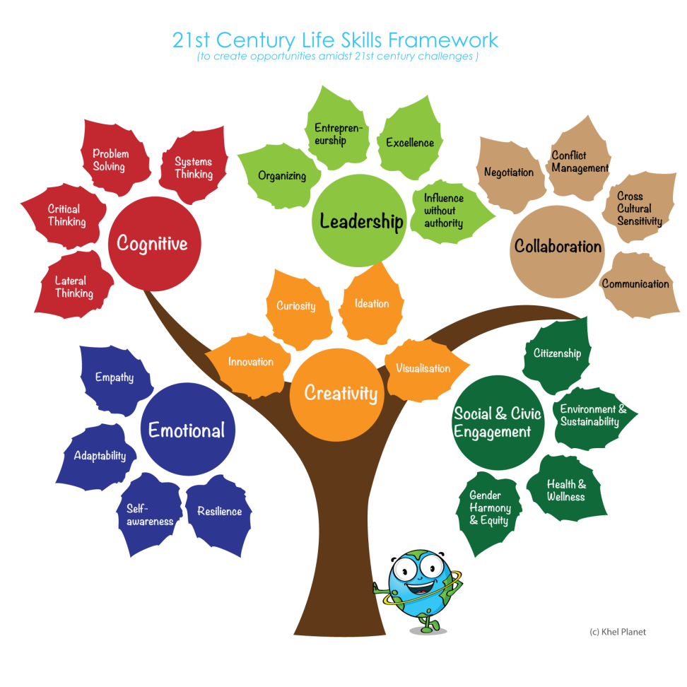

Slide 17
Predittori ed Esiti
Competenza
Fiducia
Positive Youth Development (PYD)
?
?
Personalità
Cura
Connessione sociale

Slide 18
Un modello complesso di Sviluppo Positivo
Individui
Istituzioni
Sé
Famiglia
Risorse ecologiche
Contributo
(la sesta “C”)
Competenza
Fiducia
Positive Youth Development (PYD)
+
Network sociale
Accesso risorse
Comunità
Civic engagement
-
Risorse dei giovani
Personalità
Comportamenti problematici
Cura
Connessione /Collaboration
Auto-regolazione intenzionale
Depressione
Delinquenza
Aspettative futuro
Uso di sostanze

Slide 19
Cambiamento di Paradigma
Servizi tradizionali per giovani
PYD
Definizione dei problemi
Costruito sulle risorse
Reattivo
Pro-attivo
Giovani con problemi
Tutti i giovani
Giovani come Recipienti
Giovani come partecipanti/risorse
Programmi
Relazioni
Lavoro professionale
Lavoro di ognuno

Slide 20
Come può la scuola promuovere il pyd?
A scuola un ragazzo passa la maggior parte delle sue giornate;
A scuola si mette alla prova, conosce se stesso, imparare a tessere relazioni significative
La scuola può offrire una lunga serie di attività curriculari ed extra-curriculari che promuovono alcune delle 5 “C”
Incontro con adulti positivi, come gli insegnanti, che dovrebbero essere in grado di ascoltare e riconoscere i bisogni dei ragazzi, motivare i ragazzi, apprezzare i loro successi
Anche gli insegnanti devono sentirsi appoggiati dalla comunità scolastica nel loro lavoro con i ragazzi

Slide 21
Come può la scuola promuovere il pyd?/2
Definizione di regole chiare, discusse insieme agli studenti che devono interiorizzarle per apprezzarle e seguirle
Creare un forte senso di appartenenza alla comunità scolastica
Rendere i giovani protagonisti all’interno della scuola
Promuovere forme di cooperative learning e di service learning
Aprire la scuola al territorio (l’adolescente può fare qualcosa per migliorare la sua comunità!)

Slide 22
Grazie dell’attenzione!

Slide 23
Riferimenti bibliografici
Damon, W. (2004). What is positive youth development? The Annals of the American Academy of Political and Social Science, 591, 13-24.
Lerner, R.M., von Eye, A., Lerner, J.V., Lewin-Bizan, S., & Bowers, E.P. (2010). Special issue introduction: The meaning and measurement of thriving: A view of the issues. Journal of Youth and Adolescence, 39, 707-719
Lerner, R. M. (2005). Promoting positive youth development: Theoretical and empirical bases. White paper prepared for the Workshop on the Science of Adolescent Health and Development, National Research Council/Institute of Medicine. Washington, D. C.: National Academies of Sciences.
Gomez, B.J. & Mei-Mei Ang P. (2007). Promoting Positive Youth Development in Schools, Theory Into Practice, 46, 97-104.
Lerner, R. M., Dowling, E. M., & Anderson, P. M. (2003). Positive youth development: Thriving as the basis of personhood and civil society. Applied Developmental Science, 7, 172-180.
Palmonari A. (2011) (ed.). Psicologia dell’adolescenza. Bologna: Il Mulino, 3ª edizione.

